Slide 1
Programy Polityki Zdrowotnej (PPZ) z perspektywy AOTMiT
Daniel Rutkowski
II Posiedzenie Konwentu Marszałków Województw Rzeczypospolitej Polskiej
Polana Jakuszycka, 5 grudnia 2023 r.

Slide 2
Schemat procesu opiniowania Programów Polityki Zdrowotnej
Opiniowanie PPZ
Prośba o opinię do AOTMiT
Minister
AOTMiT
AOTMiT
Decyzja o realizacji PPZ
Minister
JST
AOTMiT
Opinia Prezesa
JST
Opinia RP
Raport analityczny
Podstawa prawna:
art. 48a Ustawy z dnia 27 sierpnia 2004 r. o świadczeniach opieki zdrowotnej finansowanych ze środków publicznych (Dz.U. 2022 poz. 2561 z późn. zm.)
Ocena
analityczna
Ocena
wartościująca

Slide 3
Proces opiniowania PPZ
Opiniowanie PPZ
Wzór PPZ określa:
Rozporządzenie Ministra Zdrowia z dnia 22 grudnia 2017 r. w sprawie wzoru programu polityki zdrowotnej, wzoru raportu końcowego z realizacji programu polityki zdrowotnej oraz sposobu sporządzenia projektu programu polityki zdrowotnej i raportu końcowego z realizacji programu polityki zdrowotnej (Dz.U. 2017 poz. 2476)
Rozpoczęcie wdrożenia, realizacji i finansowania PPZ może nastąpić wyłącznie po uzyskaniu pozytywnej lub warunkowo pozytywnej opinii Prezesa AOTMiT.

Slide 4
PPZ w liczbach
Opiniowanie PPZ
Stan na 04.12.2023
Przyczyny spadku liczby opiniowanych PPZ po 2017 r.:
opinia AOTMiT wiążąca dla JST od 2017 r.,
pandemia COVID-19 w 2020 r.,
względy formalne (kontynuacja, niewłaściwy podmiot, niewłaściwy wzór PPZ),
inna niż Ustawa o świadczeniach podstawa prawna realizacji programów profilaktycznych,
rekomendacje z art. 48aa Ustawy.
PPZ w Ustawie o świadczeniach 2009
Opinie wiążące dla JST/Ministra 2017

Slide 5
Najczęściej opiniowane PPZ
Opiniowanie PPZ
Szczepienia
1165 PPZ
Rehabilitacja
271 PPZ
Medycyna rozrodu
134 PPZ
2009-2023
Onkologia
345 PPZ
Stomatologia
148 PPZ

Slide 6
Najczęściej opiniowane PPZ
Opiniowanie PPZ
Szczepienia
Dziedzina | Liczba PPZ
HPV | 424
grypa | 382
pneumokoki | 210
meningokoki | 100
choroby odkleszczowe | 35
HBV | 13
ospa wietrzna | 7
gruźlica | 4
rotawirusy | 3
2009-2023

Slide 7
Najczęściej opiniowane PPZ
Opiniowanie PPZ
Onkologia
Dziedzina | Liczba PPZ
rak piersi | 101
rak gruczołu krokowego | 86
rak jelita grubego | 42
rak szyjki macicy | 22
rak płuca | 20
nowotwory skóry | 15
rak jajnika | 9
rak żołądka | 4
nowotwory głowy i szyi | 2
2009-2023

Slide 8
Najczęściej opiniowane PPZ
Opiniowanie PPZ
Pozostałe
Dziedzina | Liczba PPZ
rehabilitacja | 271
stomatologia | 148
medycyna rozrodu | 134
zdrowie psychiczne | 107
dietetyka | 105
badania przesiewowe (wady postawy) | 101
kardiologia | 91
diabetologia | 68
szkoła rodzenia | 67
terapia uzależnień | 64
badania przesiewowe (wzrok, słuch, mowa) | 54
2009-2023

Slide 9
Najczęściej opiniowane PPZ
Opiniowanie PPZ
Najczęściej opiniowane PPZ w latach 2022-2023
Medycyna rozrodu/ zapłodnienie pozaustrojowe – 42 PPZ
Rehabilitacja – 33 PPZ
Onkologia (rak piersi, jelita grubego, gruczołu krokowego, szyjki macicy) – 18 PPZ
2022-2023

Slide 10
Schemat procesu wydania rekomendacji
Rekomendacje
Inicjatywa własna AOTMiT
Zlecenie MZ (określony z góry temat rekomendacji)
Podstawa prawna:
art. 48aa Ustawy z dnia 27 sierpnia 2004 r. o świadczeniach opieki zdrowotnej finansowanych ze środków publicznych (Dz.U. 2022 poz. 2561 z późn. zm.)
Raport analityczny
Opracowanie szablonu programu
Rekomendacje w sprawie zalecanych technologii medycznych, działań przeprowadzanych w ramach PPZ
oraz warunków realizacji tych programów
Ocena wartościująca Rady Przejrzystości
Rekomendacja prezesa Agencji (z modelowym rozwiązaniem)
Zlecenie MZ: 4 miesiące. Inicjatywa własna: brak terminu

Slide 11
Problemy 1/2
Problemy
Najczęstsze problemy związane z tworzeniem, wdrażaniem i realizacją PPZ (kwestie organizacyjne na poziomie JST)
Brak umiejętności pisania PPZ zgłaszany przez niektóre osoby pracujące w JST, kontaktujące się z AOTMiT
Brak znajomości przepisów ustawy z dnia 27 sierpnia 2004 r. o świadczeniach opieki zdrowotnej finansowanych ze środków publicznych (Dz.U. 2022 poz. 2561 z późn. zm.) w zakresie dotyczącym PPZ oraz rekomendacji Prezesa wydanych na podstawie art. 48aa – link do dokumentu – https://isap.sejm.gov.pl/isap.nsf/download.xsp/WDU20220002561/U/D20222561Lj.pdf
Brak stosowania się do zapisów rozporządzenia Ministra Zdrowia z dnia 22 grudnia 2017 r. w sprawie wzoru programu polityki zdrowotnej, wzoru raportu końcowego z realizacji programu polityki zdrowotnej oraz sposobu sporządzenia projektu programu polityki zdrowotnej i raportu końcowego z realizacji programu polityki zdrowotnej (Dz.U. 2017 poz. 2476) – link do dokumentu – https://isap.sejm.gov.pl/isap.nsf/download.xsp/WDU20170002476/O/D20172476.pdf

Slide 12
Problemy 2/2
Problemy
Najczęstsze problemy związane z tworzeniem, wdrażaniem i realizacją PPZ (kwestie organizacyjne na poziomie JST)
Brak przeprowadzenia oceny potrzeb zdrowotnych na terenie danej JST przed napisaniem PPZ, co niekiedy skutkuje brakiem adekwatności działań.
Brak przeprowadzenia analizy wykonalności zaplanowanych działań, co wiąże się w późniejszym etapie np. z trudnościami w znalezieniu realizatora PPZ.
Ograniczone środki finansowe, co wpływa na zmniejszenie potencjalnej populacji objętej działaniami.
Chaotycznie i zdawkowo opisane działania (w przypadku niektórych PPZ) – liczba gorszej jakości PPZ na przestrzeni lat się powoli zmniejsza.

Slide 13
Uwagi 1/3
Uwagi
Najczęstsze uwagi w raportach analitycznych i opiniach Prezesa
Nieprawidłowo sformułowane cele programu (w postaci działań, niemierzalne, nieodnoszące się do efektu zdrowotnego).
Nieprawidłowo zaplanowane mierniki efektywności (brak uwzględnienia narzędzi pomiarowych, wykorzystywanie wskaźników odnoszących się do oceny zgłaszalności – co nie jest częścią oceny efektywności).
Nieprawidłowo zaplanowana ewaluacja (brak porównania stanu sprzed realizacji działań ze stanem po, niewielka liczba poprawnie sformułowanych wskaźników), co przekłada się na brak możliwości rzetelnego sprawdzenia rzeczywistej skuteczności podjętych działań.

Slide 14
Uwagi 2/3
Uwagi
Najczęstsze uwagi w raportach analitycznych i opiniach Prezesa
Interwencje zaplanowane w ramach programów niekiedy całkowicie powielają świadczenia gwarantowane (brak wartości dodanej do obecnie funkcjonującego systemu lub brak zaplanowania rozwiązań zapobiegających wystąpieniu podwójnego finansowania świadczeń).
Brak zgodności interwencji z dowodami naukowymi/rekomendacjami towarzystw naukowych (co najczęściej wiąże się z negatywną opinią).
Nieprecyzyjnie opisana populacja docelowa oraz kierowanie działań do nieadekwatnej populacji docelowej (niezgodnej z dowodami naukowymi/rekomendacjami towarzystw naukowych).

Slide 15
Uwagi 3/3
Uwagi
Najczęstsze uwagi w raportach analitycznych i opiniach Prezesa
Brak szczegółów w zakresie planowanych działań (np. zdawkowe odniesienie do zaplanowanych działań edukacyjnych).
Niespójność budżetu, np.:
brak oszacowania kosztów niektórych elementów PPZ, np. akcji edukacyjnej czy informacyjnej,
liczebność populacji przedstawionej w wyliczeniach kosztowych nie zgadza się z innymi częściami programu, co wpływa na nieprecyzyjne szacunki kosztów,
brak wskazania kosztu jednostkowego.

Slide 16
Horyzont czasowy szkoleń PPZ
Szkolenia AOTMiT
Start – od 2019 r. – Wsparcie szkoleniowe AOTMIT dla JST, w zakresie poprawnego tworzenia projektów programów polityki zdrowotnej (PPZ), raportów końcowych z realizacji PPZ oraz wykorzystywania wniosków płynących z dowodów naukowych, kontynuowane jest od 2019 r.
S T A R T
I cykl szkoleń – od X.2019 r. do VI.2023 r. – w ramach projektu szkoleniowego AOTMiT (projekt unijny) – ,,Racjonalne decyzje w systemie ochrony zdrowia ze szczególnym uwzględnieniem regionalnej polityki zdrowotnej”
II cykl szkoleń – od IX 2023 r. – w ramach projektu szkoleniowego AOTMiT – Collegium AOTMiT – PPZ (projekt finansowany zasobami AOTMiT)

Slide 17
Cel szkoleń PPZ
Szkolenia AOTMiT
Oczekiwany efekt szkoleń
Poprawa efektywności systemu ochrony zdrowia w zakresie tworzenia samorządowych programów polityki zdrowotnej, regionalnych strategii ochrony zdrowia
Umożliwienie uczestnikom szkoleń zdobycia praktycznej wiedzy i umiejętności na temat tworzenia projektów PPZ, w oparciu o wytyczne AOTMiT oraz tworzenie raportów końcowych z realizacji programu polityki zdrowotnej
Podnoszenie umiejętności i świadomości w jednostkach samorządu terytorialnego
Rozpowszechnianie wiedzy o programach polityki zdrowotnej
Nawiązanie współpracy, która umożliwi przedstawicielom JST przygotowanie projektów PPZ, a pracownikom Agencji lepsze poznanie specyfiki pracy JST, a w konsekwencji – wzmocnienie procesu opiniowania projektów PPZ

Slide 18
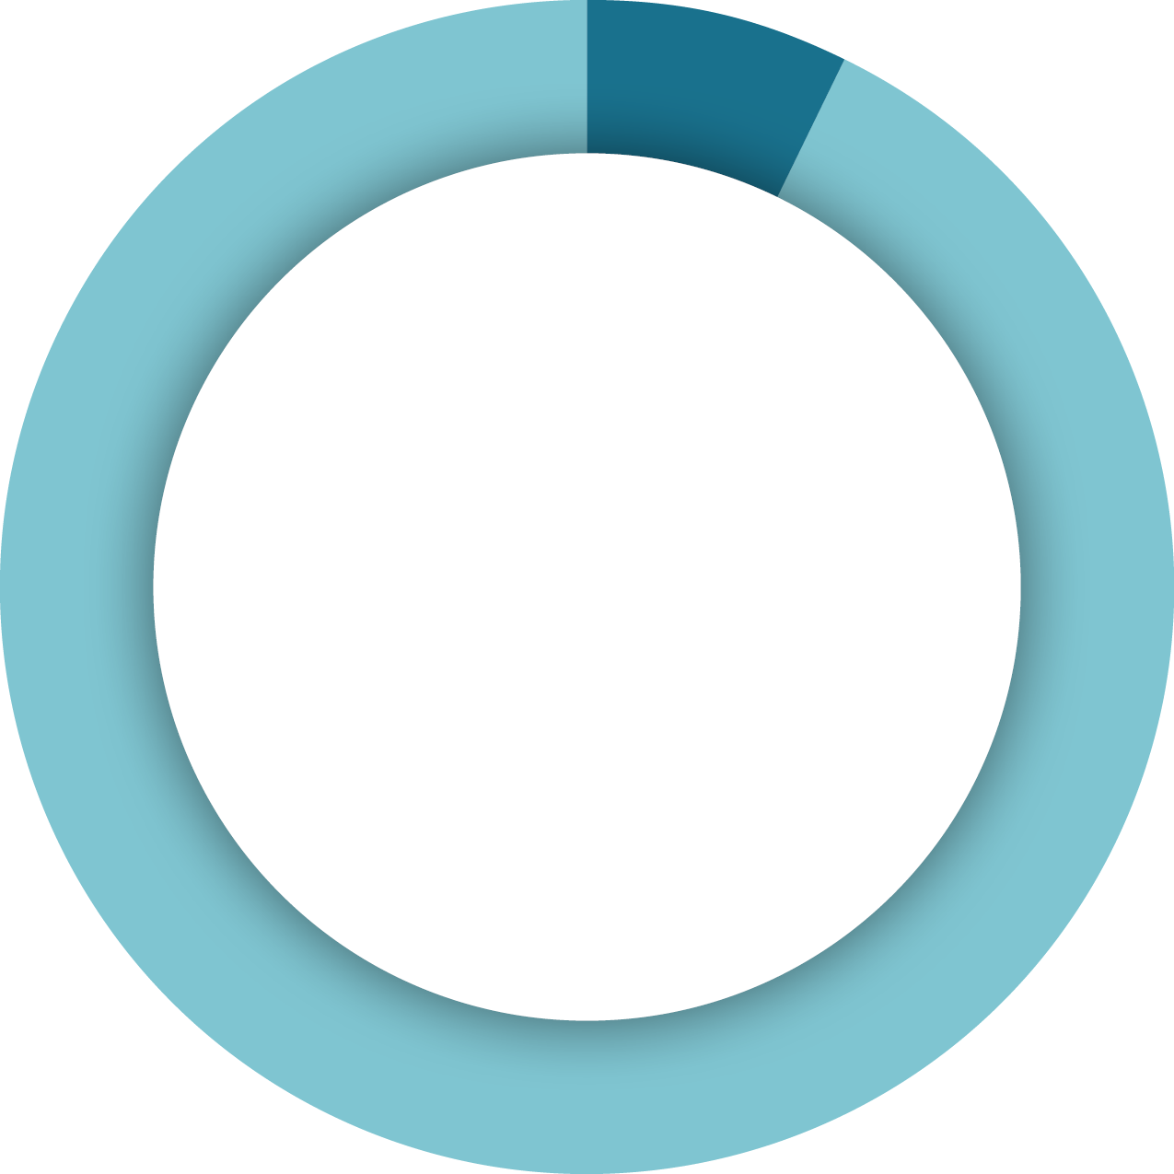
Szkolenia PPZ w liczbach
Szkolenia AOTMiT
od X.2019 r.
59 szkoleń
1156 osoby
do X.2023 r.
Wszyscy chętni zostali zakwalifikowani na szkolenia!
Wszyscy uczestnicy szkoleń otrzymali:
imienny certyfikat ukończenia szkolenia
materiały edukacyjne po szkoleniu (prezentacje)
I cykl szkoleń – efekt - 1067 przeszkolonych uczestników
II cykl szkoleń – efekt - 86 przeszkolonych uczestników
Czas trwania szkolenia – 10 godzin / dwa dni szkoleniowe (po 5 godz.)

Slide 19
Formuła szkoleń PPZ
Szkolenia AOTMiT
19 szkoleń 2022 r.
17 szkoleń 2021 r.
Szkolenia ONLINE
10 szkoleń 2023 r.
2 szkolenia 2020 r. (czas pandemii COVID-19)

Slide 20
Promocja szkoleń
Szkolenia AOTMiT
Comiesięczny mailing do sekretariatów JST
Twitter AOTMiT https://twitter.com/aotmit
Strona AOTMiT/aktualności https://www.aotm.gov.pl
Strona projektowa POWER dotycząca zakończonego I cyklu szkoleń https://power.aotm.gov.pl

Slide 21
Korzyści dla uczestników
Szkolenia AOTMiT
Uczestnik szkolenia:
Poznał podstawowe pojęcia w zakresie (PPZ)
Dowiedział się, jakie są podstawowe zadania JST z obszaru promocji i ochrony zdrowia
Został zaznajomiony z hierarchią dowodów naukowych oraz zasadami prawidłowego pozyskiwania danych naukowych zgodnie z HTA i EBM
Dowiedział się, jakie są składowe obligatoryjnego wzoru projektu PPZ oraz raportu końcowego
Uzyskał informacje na temat wydawanych przez Agencję rekomendacji w sprawie zalecanych technologii medycznych, działań przeprowadzanych w ramach PPZ oraz warunków ich realizacji
Wiedza

Slide 22
Korzyści dla uczestników
Szkolenia AOTMiT
Uczestnik szkolenia:
Poznał procedurę opiniowania PPZ i okoliczności zwolnienia z obowiązku opiniowania projektu PPZ
Zyskał wiedzę na temat źródeł informacji w zakresie prognozowania potrzeb zdrowotnych populacji oraz metod pomiaru i oceny stanu zdrowia ludności
Uzyskał informacje na temat obowiązujących regulacji prawnych niezbędnych w procesie tworzenia i oceny projektu PPZ, jak również raportu końcowego z realizacji PPZ
Został zaznajomiony z wiedzę na temat możliwości finansowania PPZ, w tym warunków ubiegania się o dofinansowanie ze środków NFZ
Poznał zastosowanie aneksów do raportów szczegółowych oraz główne zasady oceny PPZ bez wykorzystania ww. aneksów
Umiejętności

Slide 23
Dziękuję za uwagę

